Slide 1
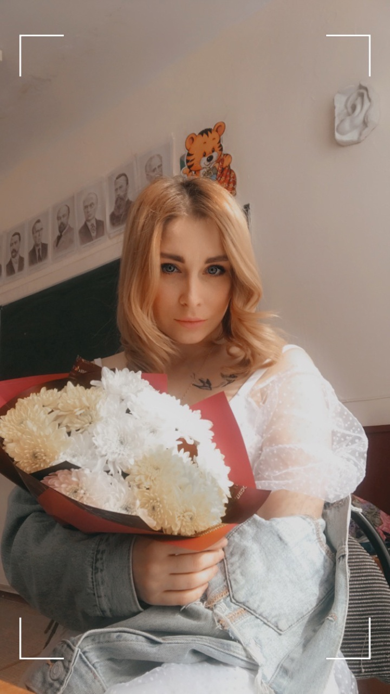
Комар Валерия Евгеньевна
Учитель ИЗО и МУЗЫКИ
Высшей кв.категории
МБОУ СШ № 3
имени А.И. Томилина
стаж – 10 лет

Slide 2
МОИ СИЛЬНЫЕ СТОРОНЫ
четыре базы
МОТИВАЦИЯ АТМОСФЕРА
ЛОГИКА ТВОРЧЕСТВО

Slide 3
МОТИВАЦИЯ – моя сильная сторона
Мотив на любом этапе урока очень важен, но об уроке, как о человеке, мнение складывается с первых секунд.
Поэтому именно в начале, я должна увлечь ребят происходящим.

Slide 4
ПРИМЕРЫ
ЧТО ЭТО ТАКОЕ?
2. ВОПРОСЫ
3. Вставь пропущенное слово
4. СРАВНИ ИЗОБРАЖЕНИЯ
5. ПРИДУМАЙ АССОЦИАЦИЮ
6. НАПИШИ РАССКАЗ
И многое другое
Я ___________ - титан, обречённый на вечные муки, за то, что не покорился воле Зевса, и спас людей от холода и гибели. Я помог богам выиграть войну со своими братьями – титанами, за что был допущен на Олимп. Мой близкий друг – Гефест у нас с ним есть общий символ огонь.
Я – __________, владыка морей. В моих руках судьба мореплавателей. Если я ударю своим трезубцем, на море начнется страшная буря, корабли разобьются в щепки о прибрежные скалы. Но стоит мне отложить трезубец и успокоится море, а я на колеснице спущусь на дно в великолепный дворец, где я живу со своей женой Амфитритой. Нам послушны все обитатели морских глубин. Мой символ Трезубец.

Slide 5
АТМОСФЕРА
ВНЕШНИЕ ФАКТОРЫ – презентация, организация рабочего места, внешний вид учителя и учащихся, освещение.
ОБЩЕНИЕ – НЕТ АВТОРИТАРНОМУ СТИЛЮ! УСПЕХ КАЖДОГО! МЫ ИМЕЕМ ПРАВО НА ОШИБКУ!
ВНУТРЕННИЕ – ВСЕ ЧТО МЫ ДЕЛАЕМ на уроке – формируем внутренний мир.

Slide 6
СМОТРИМ ОПЕРЫ, БАЛЕТЫ, МЮЗИКЛЫ И ФИЛЬМЫ, ОБСУЖДАЕМ…
ВСЕ ЧТО МЫ ДЕЛАЕМ – это не просто так.
УЧИМ ПЕСНЮ - разбираем в ней каждое слово.
Рисуем – изучаем каждую деталь.

Slide 7
ТЫ МОЖЕШЬ ЧИТАТЬ ИНТЕРЕСНУЮ КНИГУ, НО ЕСЛИ В НЕЙ НЕ БУДЕТ ЛОГИКИ – ТО ЭТО ПУСТАЯ ТРАТА ВРЕМЕНИ.
ЛОГИКА

Slide 8
Формирование читательской грамотности
- Перевод с русского на русский
- Сократить текст до смысла
- Составить три вопроса
ЦЕЛЕПОЛОГАНИЕ,ПЛАН,КРИТЕРИИ
СТРУКТУРИРОВАНИЕ ИНФОРМАЦИИ

Slide 10
ТВОРЧЕСТВО

